Slide 1

TRƯỜNG TIỂU HỌC AN HÒA
Kể chuyện (TUẦN 30)

Slide 2
Kể chuyện
Kiểm tra bài cũ
Keå laïi caâu chuyeän “Lôùp tröôûng lôùp toâi”

Slide 3
Kể chuyện
Kể chuyện đã nghe, đã đọc
Đề bài:
Kể một câu chuyện em đã nghe hoặc đã đọc về một nữ anh hùng hoặc một phụ nữ có tài.

Slide 4
Kể chuyện
Kể chuyện đã nghe, đã đọc
Gợi ý:
1. Tìm truyện về phụ nữ:
- Truyện về những phụ nữ anh hùng: Trưng Trắc, Trưng Nhị, Triệu Thị Trinh, Bùi Thị Xuân, Nguyễn Thị Minh Khai, Võ Thị Sáu, Nguyễn Thị Định,…
- Truyện về các nhà hoạt động xã hội, văn hóa, khoa học nổi tiếng là phụ nữ: Nguyên phi Ỷ Lan, nhà thơ Hồ Xuân Hương, nhà thơ Đoàn Thị Điểm, nữ bác học Ma-ri Quy-ri,…
- Truyện về những phụ nữ bình thường mà đảm đang, tài trí.
- Truyện về các bạn nữ thông minh, tài giỏi: Con gái (Tiếng Việt 5, tập hai), Lớp trưởng lớp tôi (Tiếng Việt 5, tập hai).

Slide 5
Kể chuyện
Kể chuyện đã nghe, đã đọc
2. Lập dàn ý cho câu chuyện:
Em có thể lập dàn ý để kể chuyện theo một trong hai cách sau:
Kể một câu chuyện cụ thể:
Mở bài : Giới thiệu nhân vật, hoàn cảnh diễn ra câu chuyện.
Thân bài: Nêu diễn biến của câu chuyện (cử chỉ, việc làm, lời nói và suy nghĩ của nhân vật.
Kết bài: Nêu kết quả hành động của nhân vật hoặc cảm nghĩ của em về nhân vật.
Giới thiệu chân dung nhân vật:
Mở bài: Giới thiệu chung về nhân vật.
Thân bài: Nêu từng đặc điểm của nhân vật và lấy ví dụ minh hoạ cho mỗi đặc điểm đã nêu.
Kết bài: Nêu cảm nghĩ về nhân vật.

Slide 6
Kể chuyện
Kể chuyện đã nghe, đã đọc
3. Dựa vào dàn ý , kể thành lời, khi kể cần chú ý:
Chọn từ ngữ phù hợp với nhân vật, hoàn cảnh.
Thể hiện bằng giọng kể tự nhiên; có thể kết hợp lời kể với điệu bộ, cử chỉ, nét mặt để lôi cuốn người nghe.
4. Trao đổi với các bạn về ý nghĩa câu chuyện.

Slide 7
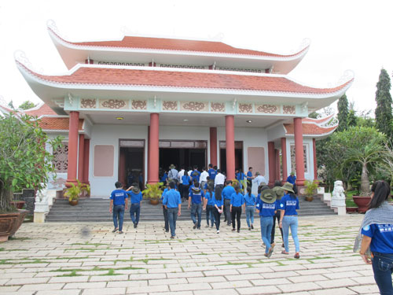
Thứ tư ngày 4 tháng 4 năm 2018
Kể chuyện
Kể chuyện đã nghe, đã đọc

Slide 8
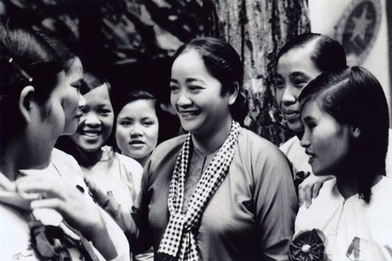
Thứ tư ngày 4 tháng 4 năm 2018
Kể chuyện
Kể chuyện đã nghe, đã đọc

Slide 9
Kể chuyện
Kể chuyện đã nghe, đã đọc
Chúc các em chăm ngoan, học giỏi

